Slide 1



Курс Физика среды и ограждающих конструкций
Преподаватель – Гайдай Наталия Константиновна
(директор политехнического института СВГУ,
кандидат геолого-минералогических наук, доцент)
Лектор: Гайдай Н.К. ,
директор политехнического института СВГУ, politeh@svgu.ru

Slide 2

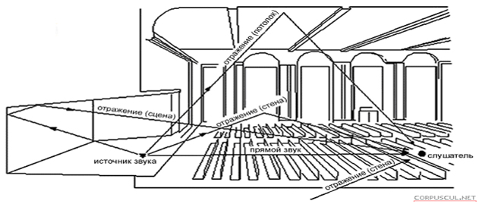
Архитектурно-строительная акустика
Архитектурная акустика
Лектор: Гайдай Н.К. ,
директор политехнического института СВГУ, politeh@svgu.ru

Slide 3
Архитектурно-строительная акустика
Разборчивость речи:
85-96 % - отличная;
75 – 85 % - хорошая;
65 – 75 % - удовлетворительная;
Ниже 65% - неудовлетворительная.
Лектор: Гайдай Н.К. ,
директор политехнического института СВГУ, politeh@svgu.ru

Slide 4
Акустическое проектирование зала
1. Выбрать форму зала (в плане и разрезе)
- Беспрепятственная и наилучшая видимость источников звука
- 90 см между зрительскими рядами (при глубине и ширине кресла 50 см);
- желательно: отношение длины зала к его средней ширине, а также средней ширины к его средней высоте больше 1, но меньше 2.
- Объем зала 4-8 м³ на одного зрителя.

Slide 5
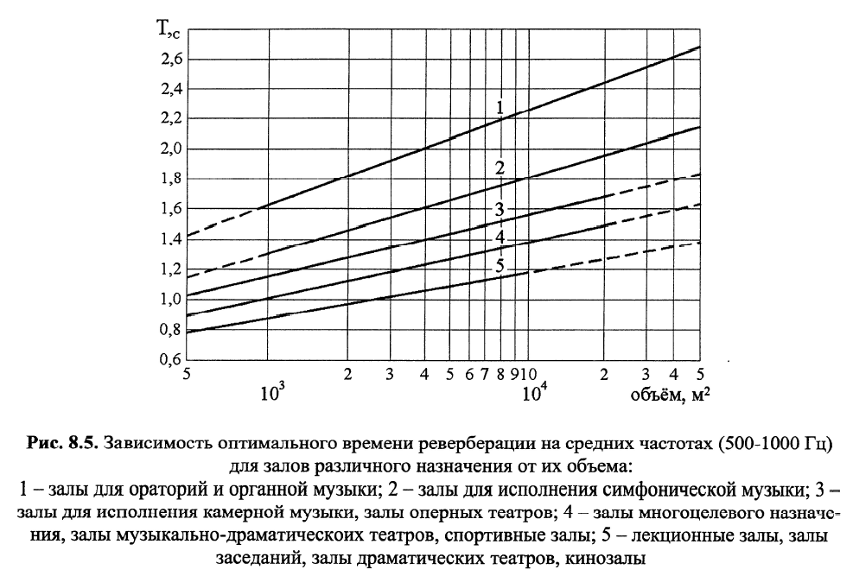
2. Рассчитать объем зала и определить рекомендуемое время реверберации

Slide 6
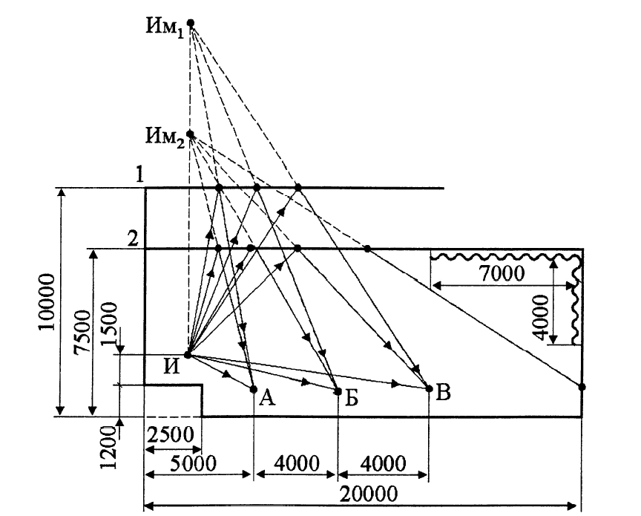
Акустическое проектирование зала
3. Построить лучевой эскиз

Slide 7
Акустическое проектирование зала
4. Оценить время первых запаздываний от потолка и стен
Точки | Длина луча до встречи с потолком (стеной), L₁, м | Длина отраженного луча, L2, м | Длина прямого луча, L, м | Запаздывание отраженного луча, с
А
В
С

Slide 8
Акустическое проектирование зала
5. Рассчитать фактическое время реверберации
5.1. Определить эквивалентную площадь звукопоглощения
(определяется обычно для 70% заполнения зала для трех частот 125, 500 и 2000 Гц.

Slide 9
Акустическое проектирование зала
- сумма произведений коэффициентов звукопоглощения отдельных поверхностей на их площади (Приложение 7.1)
- сумма эквивалентных площадей звукопоглощения зрителями и креслами (Приложение 7.2)
средний коэффициент добавочного звукопоглощения, учитывающий звукопоглотители, фактически существующие в зале

Slide 10
Акустическое проектирование зала
0,08-0,09 на 125 Гц
0,04-0,05 на 500-2000 Гц.
Для зала, в котором указанные условия сильно выражены, эти значения следует увеличить на 30%, а где слабо – уменьшить на 30%.

Slide 11
Акустическое проектирование зала
5.2. Определить средний коэффициент звукопоглощения

Slide 12
Акустическое проектирование зала
5.3. Определить время реверберации
.
- функция среднего к-та поглощения

Slide 13
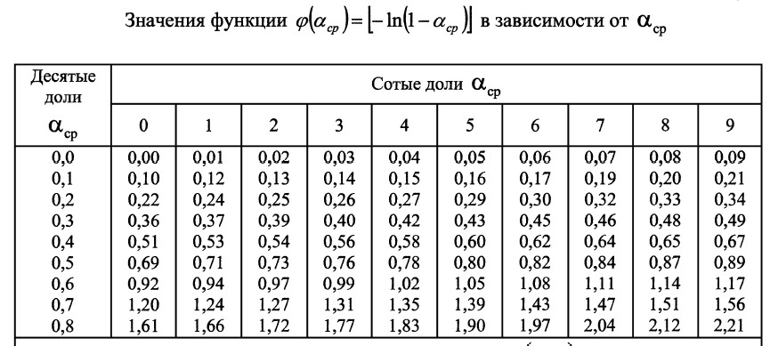
Акустическое проектирование зала

Slide 14


#Этомойвыбор
Лектор: Гайдай Н.К. ,
директор политехнического института СВГУ, politeh@svgu.ru

